Slide 1
Tareas fonoaudiológicas
PRE KÍNDER
Educadora Laudelina Araneda
Calle San Alfonso Nº 613
Tel 228589303
San Bernardo

Slide 2

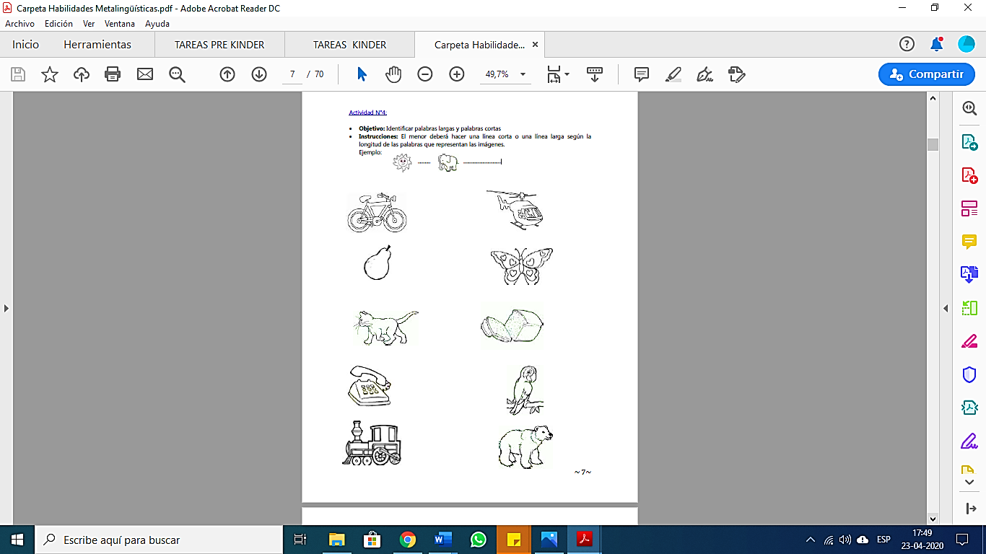
Deberás hacer una línea corta o una línea larga según la longitud de la palabra, luego pinta

Slide 3
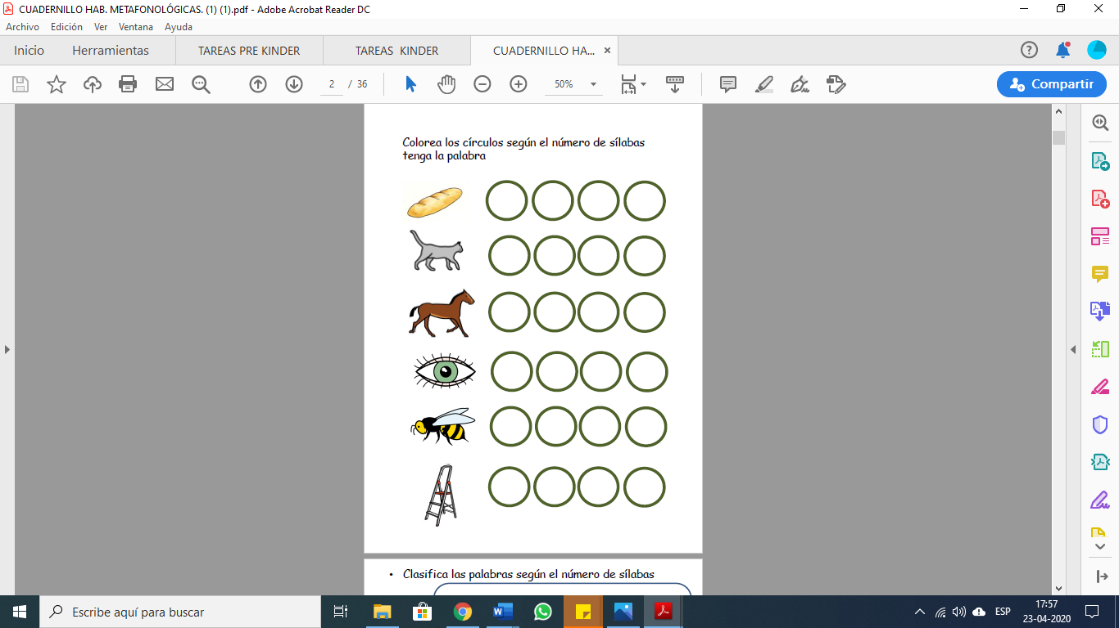
Colorea los círculos según el número de sílabas tenga la palabra

Slide 4
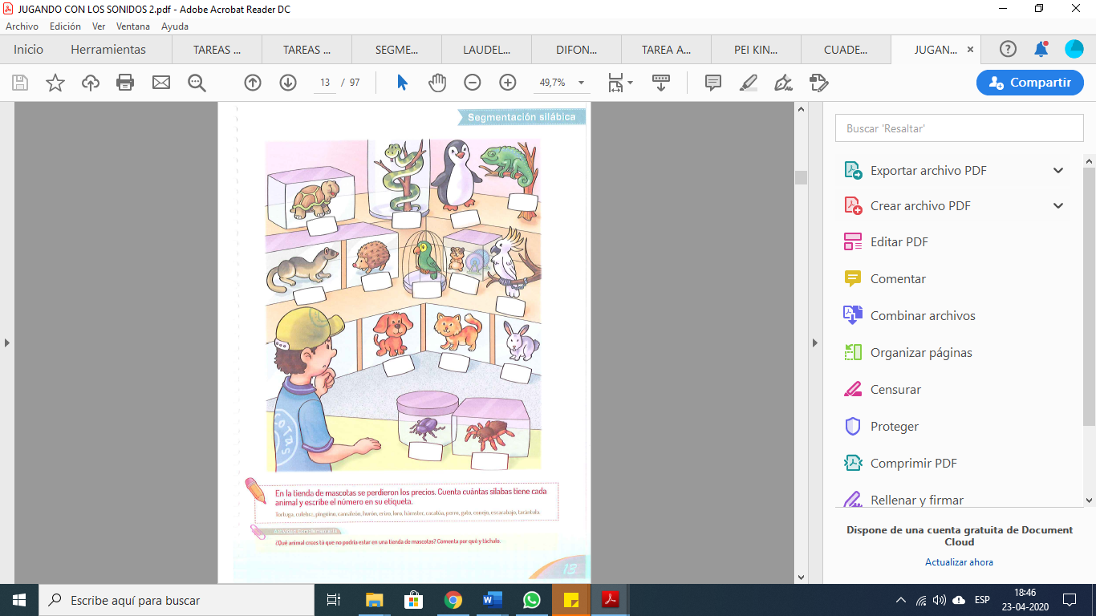
En la tienda de mascotas se perdieron los precios, cuenta cuantas silabas tiene cada animal y escribe el numero en la etiqueta
4
3
3
3
3
2
2
2
4
2
2
3
5
4

Slide 5
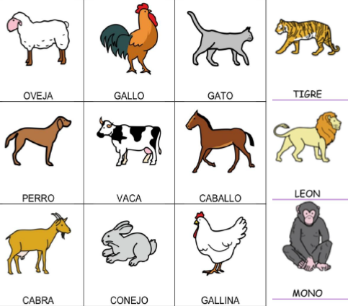
Apunta con tu dedo el animal que te nombren, por ejemplo: “gallina” apuntas la imagen gallina.
Nombra las imágenes que te muestren.
Recorta y pega los animales según el lugar donde viven en la siguiente hoja.
Instrucción Nº1

Slide 6
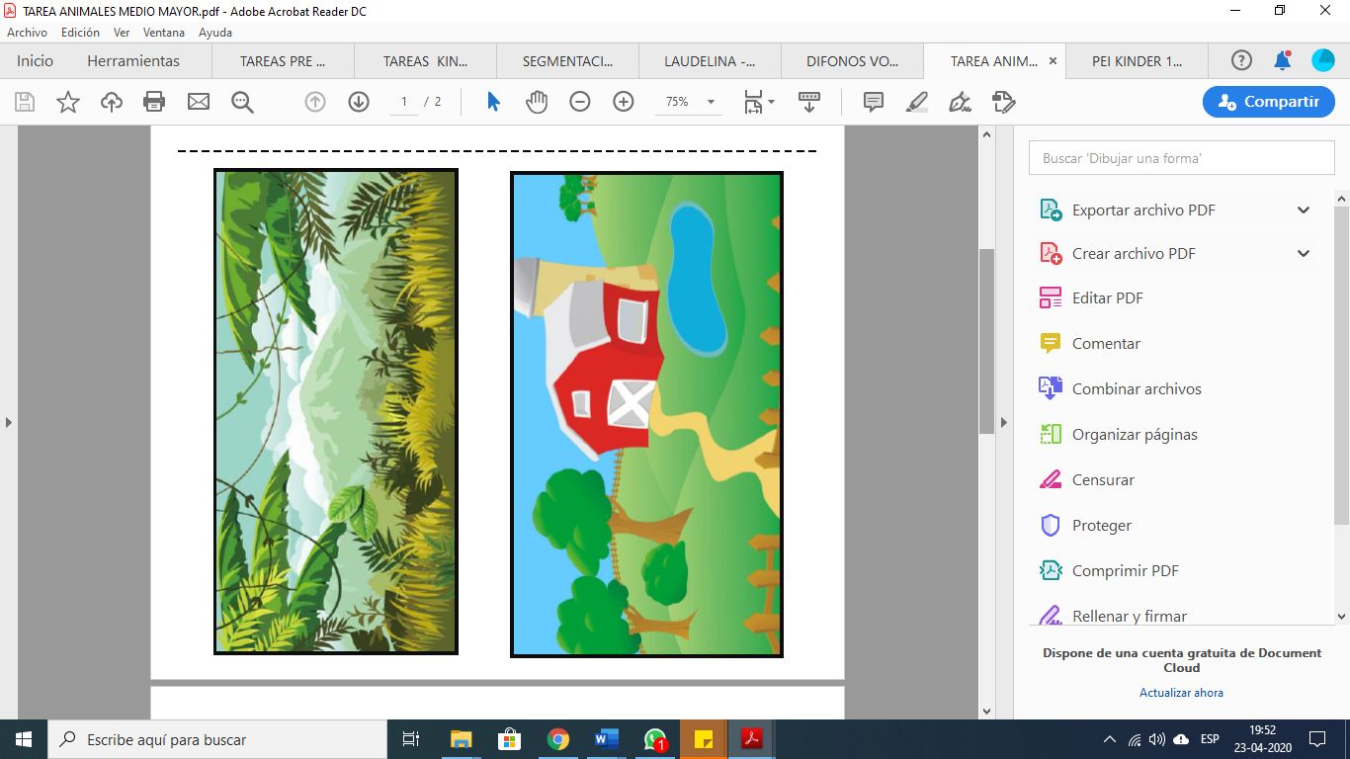
Instrucciones: Pega los animales que corresponden al hábitat en donde viven, es decir “selva” o “granja”. Ejemplo: “conejo” corresponde a “granja”

Slide 7
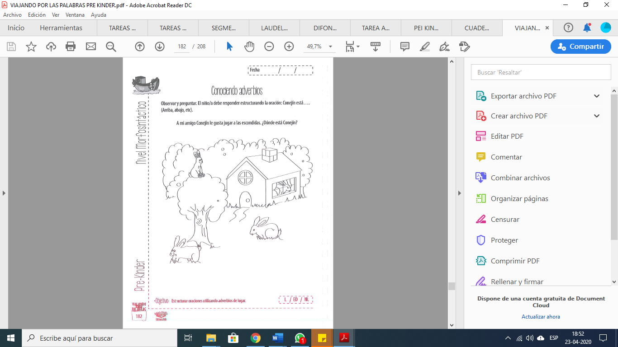
Observar y preguntar. El niño/a debe responder estructurando la oración: conejo esta (arriba, abajo, etc)
1
3
4
2

Slide 8

realiza ¡un cambio de palabras! Cada vez que toques el auto dirás “un” y la bicicleta dirás “una”, repite varias veces y luego pinta.

Slide 9
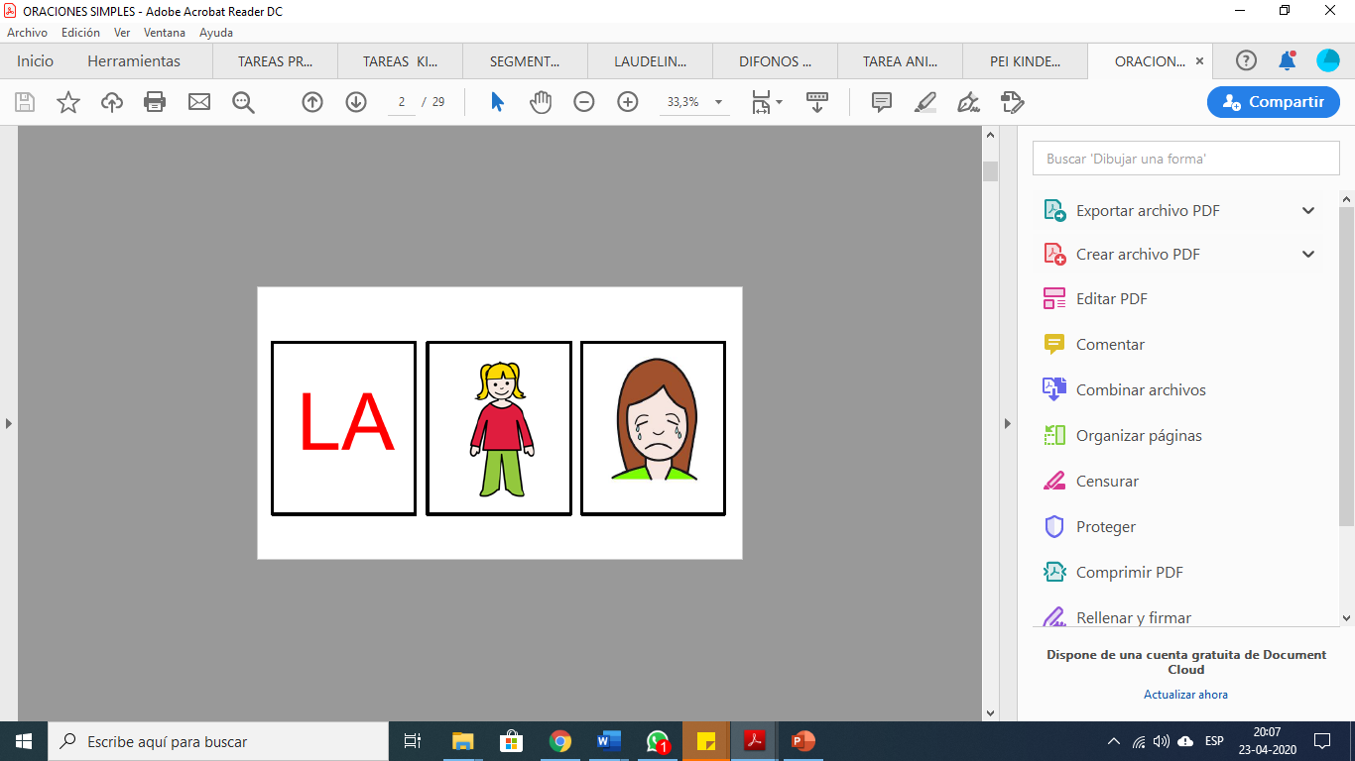
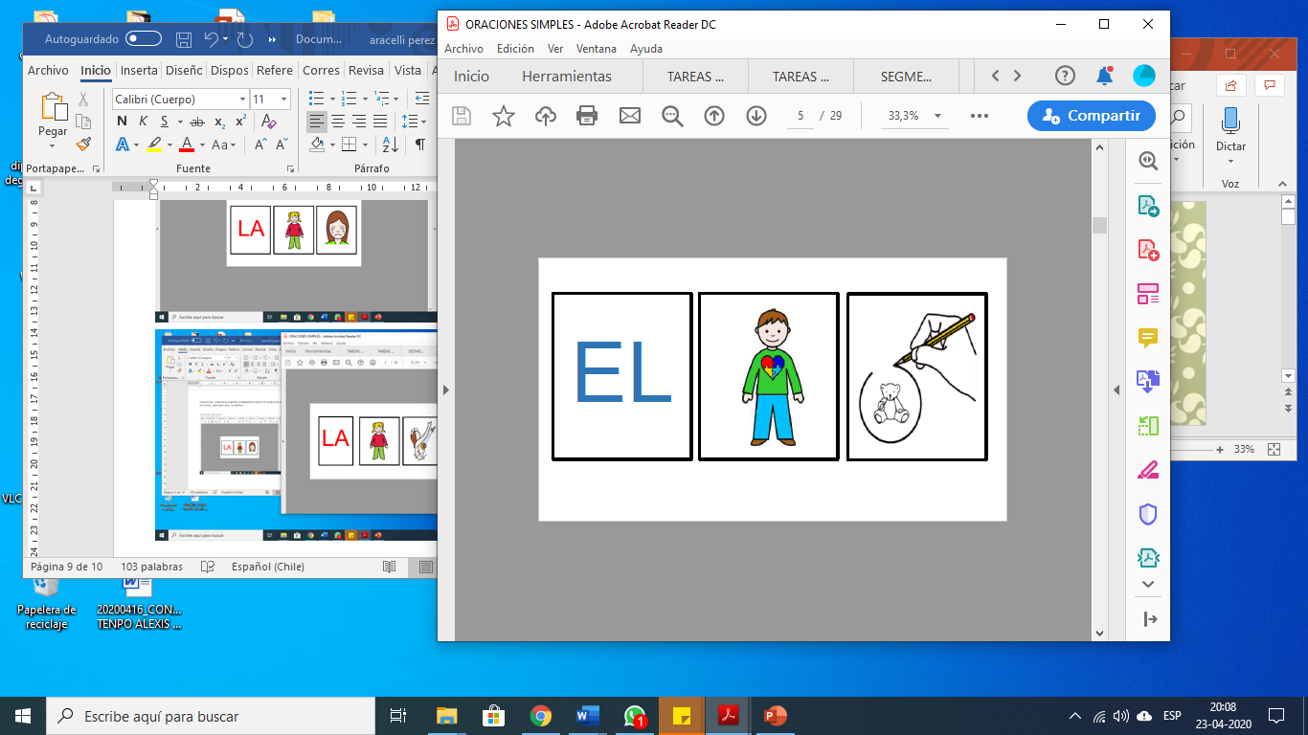
Instrucciones: responde las preguntas completando la oración con la ayuda de las imágenes. Ejemplo: (¿Quién es? La niña . ¿Qué hace? Llora : La niña llora
¿Quién es?
¿Qué hace?
La niña llora
El niño dibuja

Slide 10
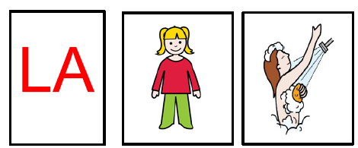
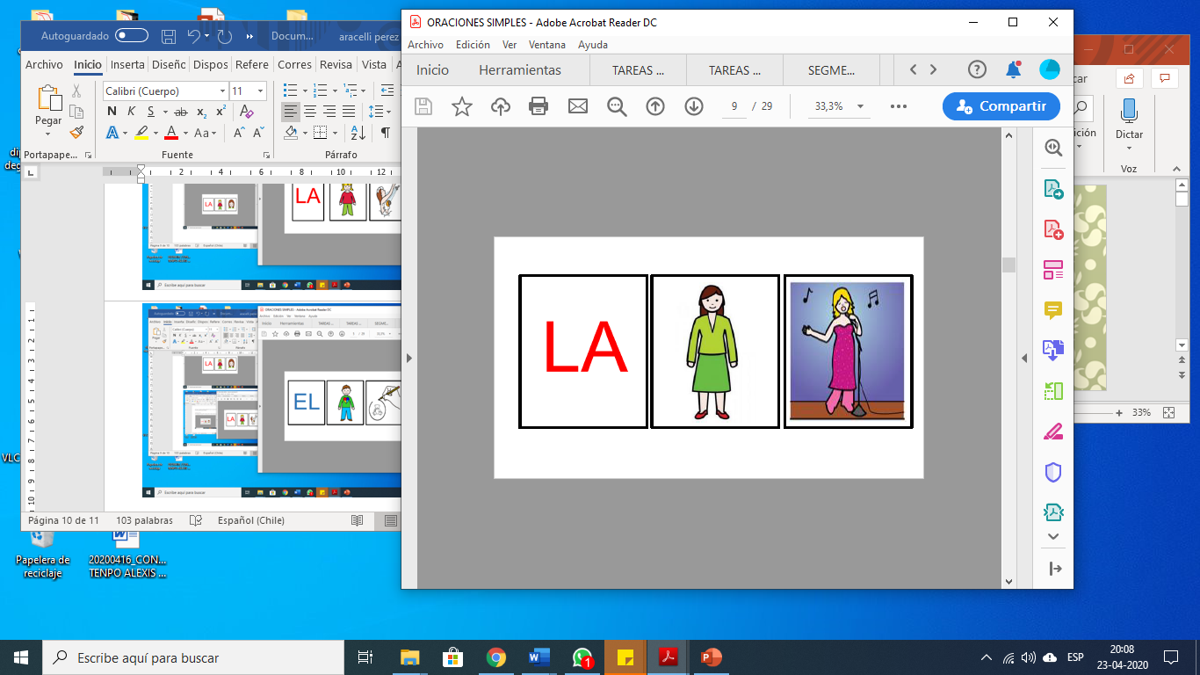
Instrucciones: responde las preguntas completando la oración con ayuda de las imágenes. Ejemplo: (¿Quién es? La niña . ¿Qué hace? Llora : La niña llora
¿Quién es?
¿Qué hace?
La niña se baña
La mamá canta

